Slide 1
LUZ ESTUTURADA
Conteudo
01
02
03
Motivaçao e objetivos
Introduçao
Tecnicas de modelaçao de luz
Geração de luz estruturada com uso de moduladores espaciais de luz
04
05
06
Setup e GUI
Resultados exprimentais
Conclusão e trabalhos futuros

Slide 2
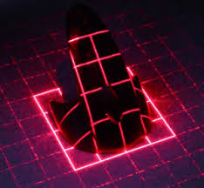
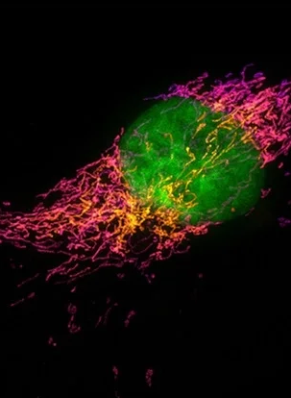
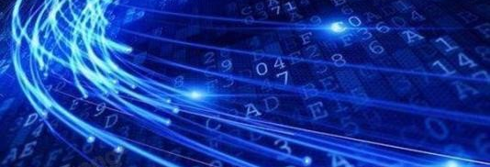
Conteúdo
01
02
03
04
05
06
Motivação e objetivos
Introdução
Técnicas de modelação de luz
Setup e interface gráfica
Resultados exprimentais
Conclusão e trabalhos futuros

Slide 3
Motivação e objetivos
02
Introdução
01
OAM
Surgimento
Propriedades
OAM no estudo
Multiplexação e Encoding
Interesse contemporâneo
Experiências iniciais
Inovação
Luz struturada
Manipulação deliberada
Versatilidade
Avanços tecnológicos

Slide 4
Introdução
02
Multiplexaçao
Surgimento
Luz struturada
OAM
encodign
Encoding
Permite a transmissão de múltiplos canais ortogonais de informação, aumentando significativamente a capacidade de transmissão de dados.
A luz é codificada com diferentes valores de OAM, permitindo a transmissão simultânea de múltiplos canais no mesmo guia de onda ou canal de espaço livre.
Utiliza N estados distintos de OAM para codificar N símbolos ("0", "1", ..., "N-1").
Uma sequência de estados de OAM é gerada, com cada estado transmitido em um intervalo de tempo diferente.
No recetor, a informação é decodificada identificando o estado de OAM recebido em cada ponto temporal.
Interesse contemporâneo
Experiências iniciais
Inovação
Manipulação deliberada
Versatilidade
Avanços tecnológicos
Propriedades
OAM no estudo
Multiplexação e Encoding

Slide 5
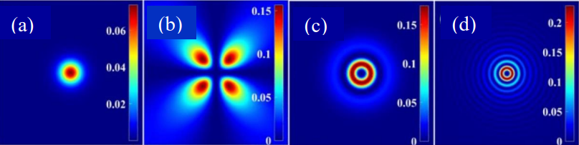
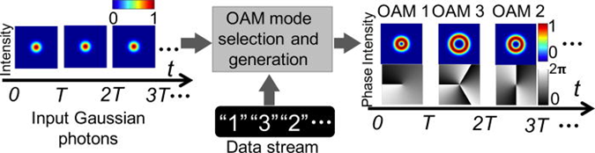
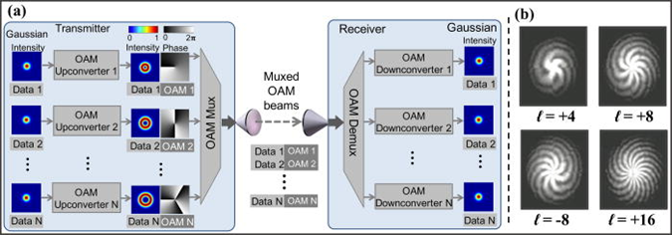
Uso de OAM nas comunicações óticas
Multiplexaçao
Encoding
Permite a transmissão de múltiplos canais ortogonais de informação, aumentando significativamente a capacidade de transmissão de dados.
A luz é codificada com diferentes valores de OAM, permitindo a transmissão simultânea de múltiplos canais no mesmo guia de onda ou canal de espaço livre.
Utiliza N estados distintos de OAM para codificar N símbolos ("0", "1", ..., "N-1").
Uma sequência de estados de OAM é gerada, com cada estado transmitido em um intervalo de tempo diferente.
No recetor, a informação é decodificada identificando o estado de OAM recebido em cada ponto temporal.

Slide 6
Tipos de feixes
03
Tecnicas de manipulação de luz
Gaussianos
Laguerre-Gaussianos
Em Fibras oticas
Em espaço livre
Em Fibras óticas
Axícones
Lentes cilíndricas
Placas de fase em espiral
Placas-Q
Moduladores espaciais de luz
Hermite-Gaussianos
Bessel-Gaussianos
Chiral-long-period-fiber-grating
Long-period-fiber-grating

Slide 7
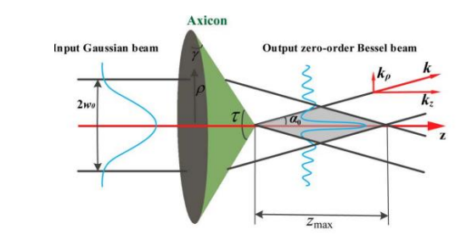
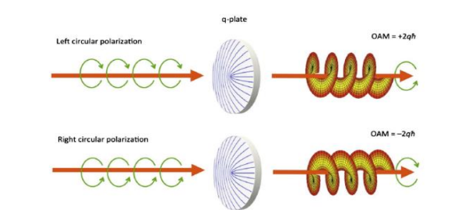
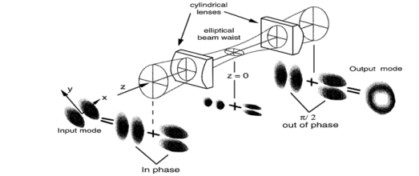
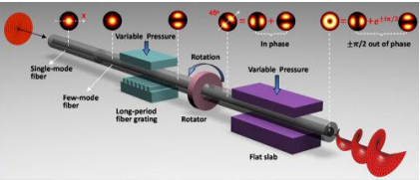
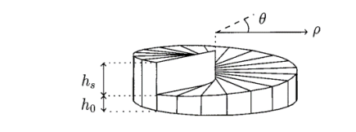
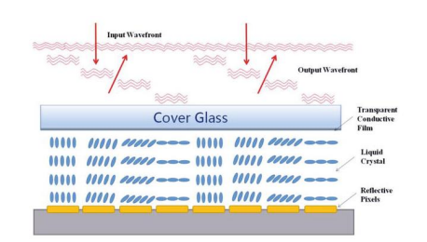
Técnicas de manipulação de luz
03
Em Fibras óticas
Em espaço livre
Chiral-long-period-fiber-grating
Long-period-fiber-grating
Axícones
Lentes cilíndricas
Placas de fase em espiral
Placas-Q
Moduladores espaciais de luz

Slide 8
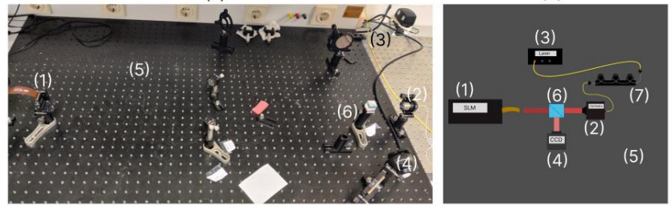
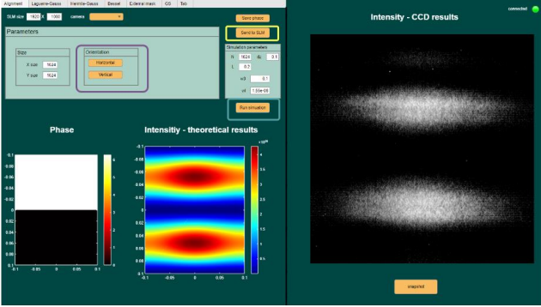
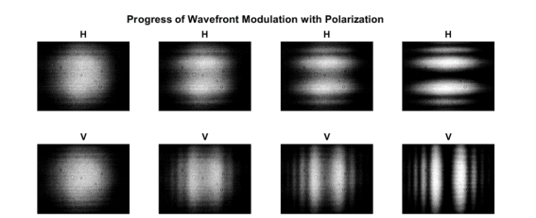
Setup experimental e GUI
04
Moduladores espaciais de luz
Setup
Interface gráfica
GUI

Slide 9
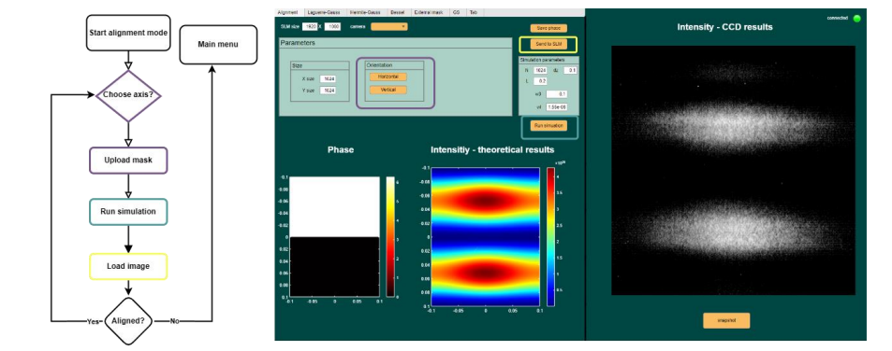
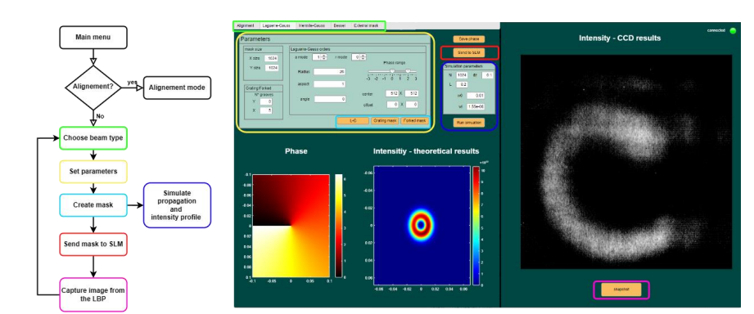
Setup experimental e Interface gráfica
05
Resultados exprimentais
04
Setup
Interface gráfica

Slide 10
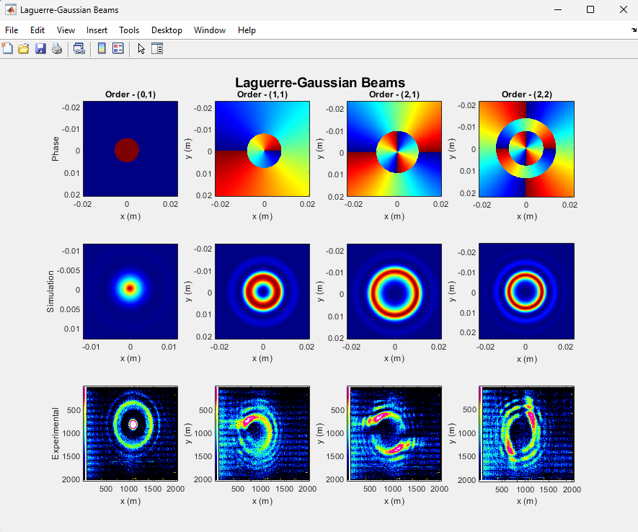
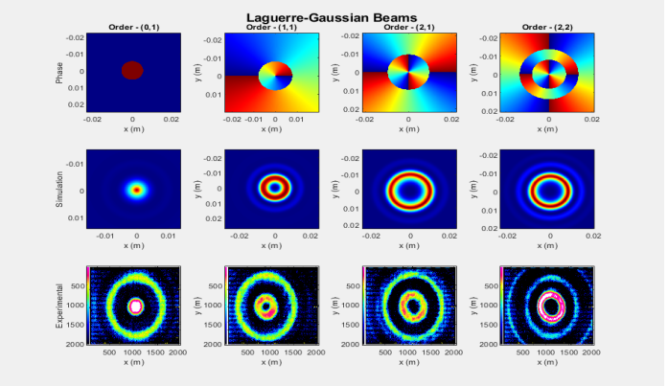
Resultados exprimentais
05
Feixes Laguerre-Gaussianos

Slide 11
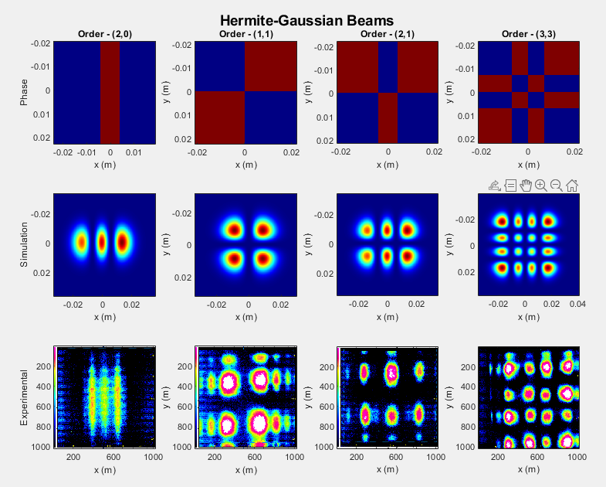
Feixes Hermite-Gaussianos

Slide 12
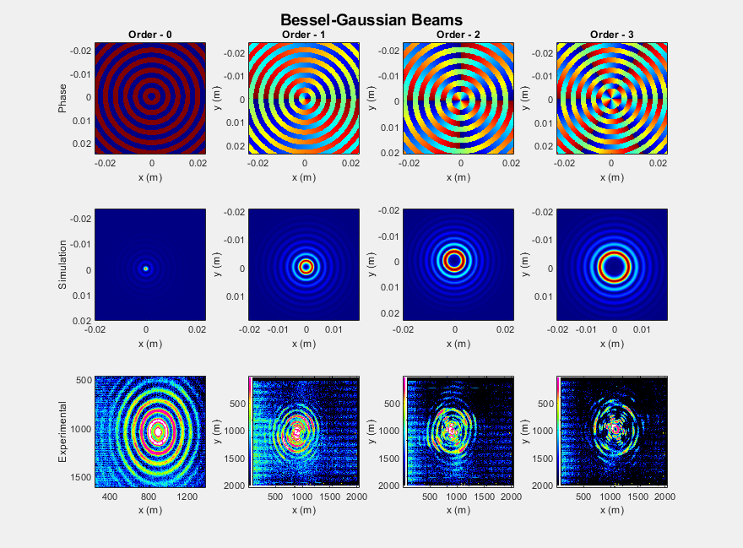
Feixes Bessel-Gaussianos

Slide 13
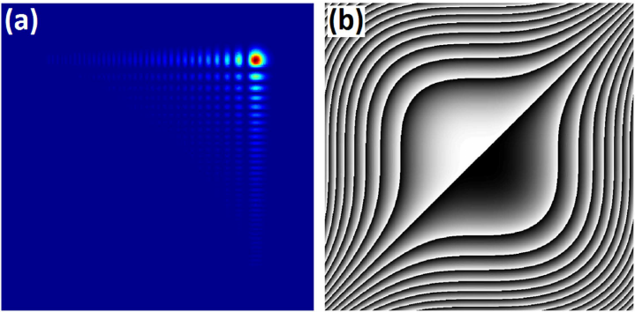
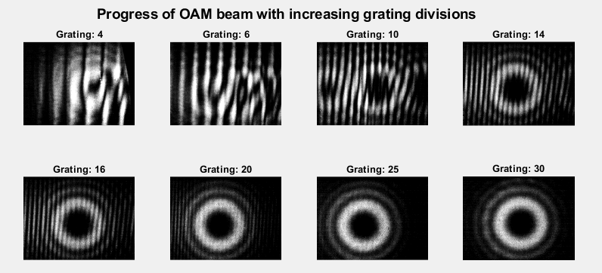
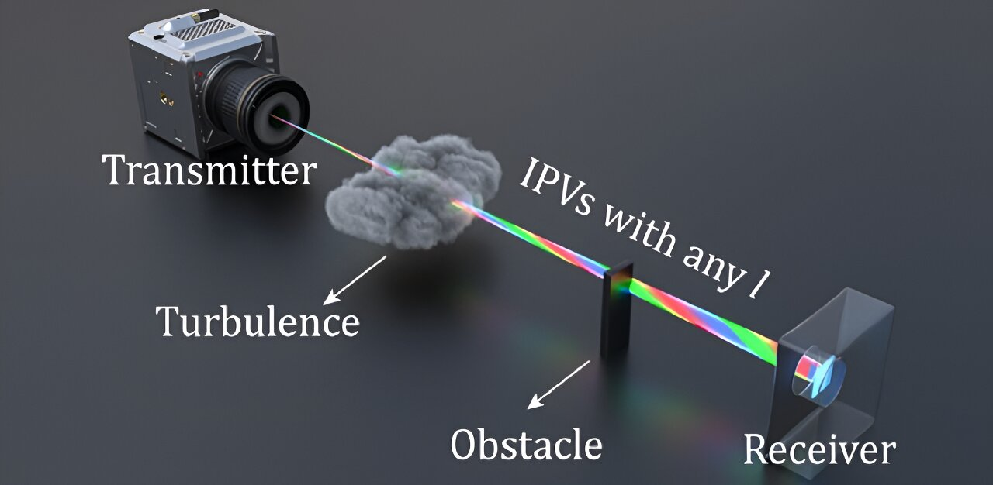
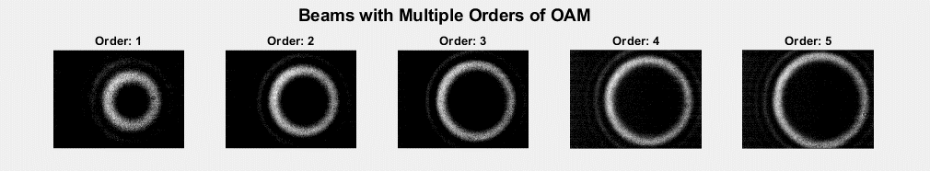
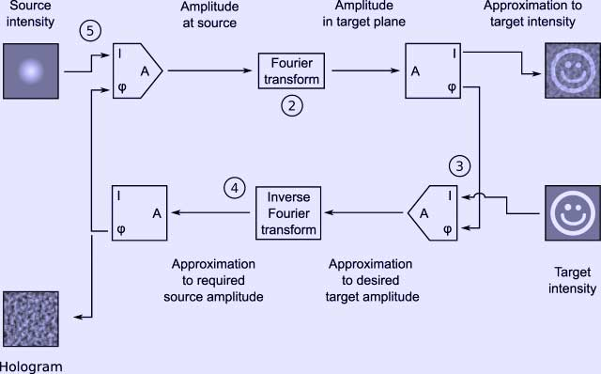
06
Conclusão e trabalhos futuros
Feixes com OAM acoplado
Aity beams
Feixes Airy
Testes de resiliência
Testes de resiliencia
Gerchberg–Saxton algorithm

Slide 14
Conclusão e trabalhos futuros
06
Feixes Airy
Testes de resiliência
Gerchberg–Saxton algorithm

